Slide 1
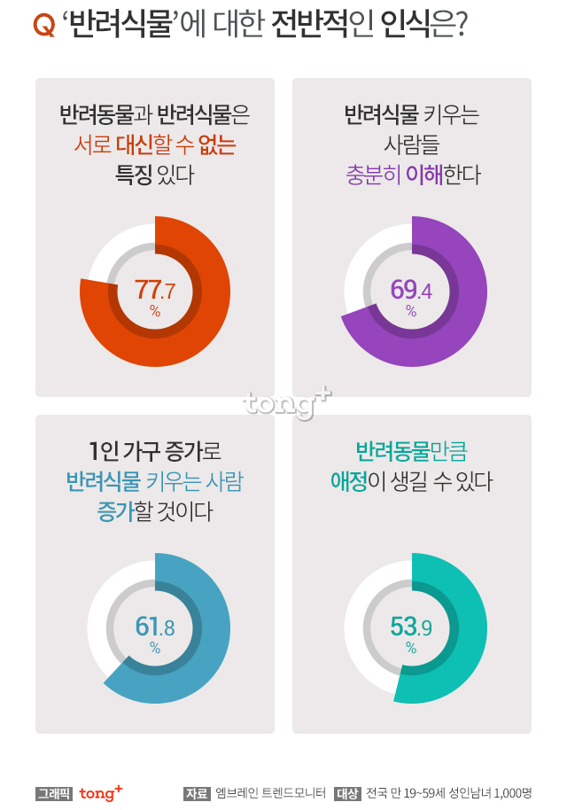
반려식물을 찾는 사람들
'반려식물'은 친구처럼 정서적인 교감과 위안을 얻는 식물을 뜻하는 신조어다. 반려동물만큼은 아니더라도 미세먼지로 인한 공기정화, 인테리어, 요리 등의 목적으로 반려식물에 관한 관심과 수요는 늘고 있다.
젊은 독신남녀 1인 가구와 노령 부부로만 이뤄진 2인 가구가 증가하면서 수요는 해마다 증가하고 있다. 즉 식물과 함께 살아가는 사람들이 늘고 있다. 과거 ‘화초’로만 인식되던 식물은 최근 ‘반려’로까지 위치가 올라갔고, 사람들은 집 안에서 기르는 식물에도 정서적 애착을 갖고 관심을 주기 시작했다.
= 원예 수요 증가
2018.04.30 http://digitalchosun.dizzo.com/site/data/html_dir/2018/04/30/2018043010694.html
디지털조선일보

Slide 2
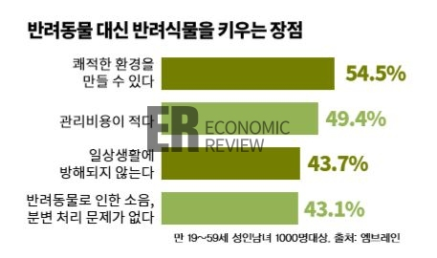
왜 기르고? 무엇을 기르는가?
반려식물 수요가 증가하며 반려식물 시장도 활기를 띠고 있다. 온라인쇼핑몰 G마켓에 따르면 올해 2월 한 달간 반려식물 판매량은 전년 동기에 비해 3배 이상 증가했다. 특히, 상대적으로 키우기 쉬운 수경재배 식물 (88%)과 선인장·다육식물(28%)의 판매량이 눈에 띄게 증가했다. 구혜경 교수는 “특히 베란다가 있는 가정집에 비해 키우는 환경에 제약이 있는 1인 가구가 증가하며 관리가 쉬운 식물에 대한 수요가 커졌다”며 “다육식물과 스투키 같은 기능성 식물이 주목받는 것도 최근 식물 트렌드의 특징”이라고 설명했다.
2018.10.11 10:35:51 http://www.econovill.com/news/articleView.html?idxno=347385
이코노믹리뷰
https://www.kunews.ac.kr/news/articleView.html?idxno=30568
고대신문 2019.07.27

Slide 3
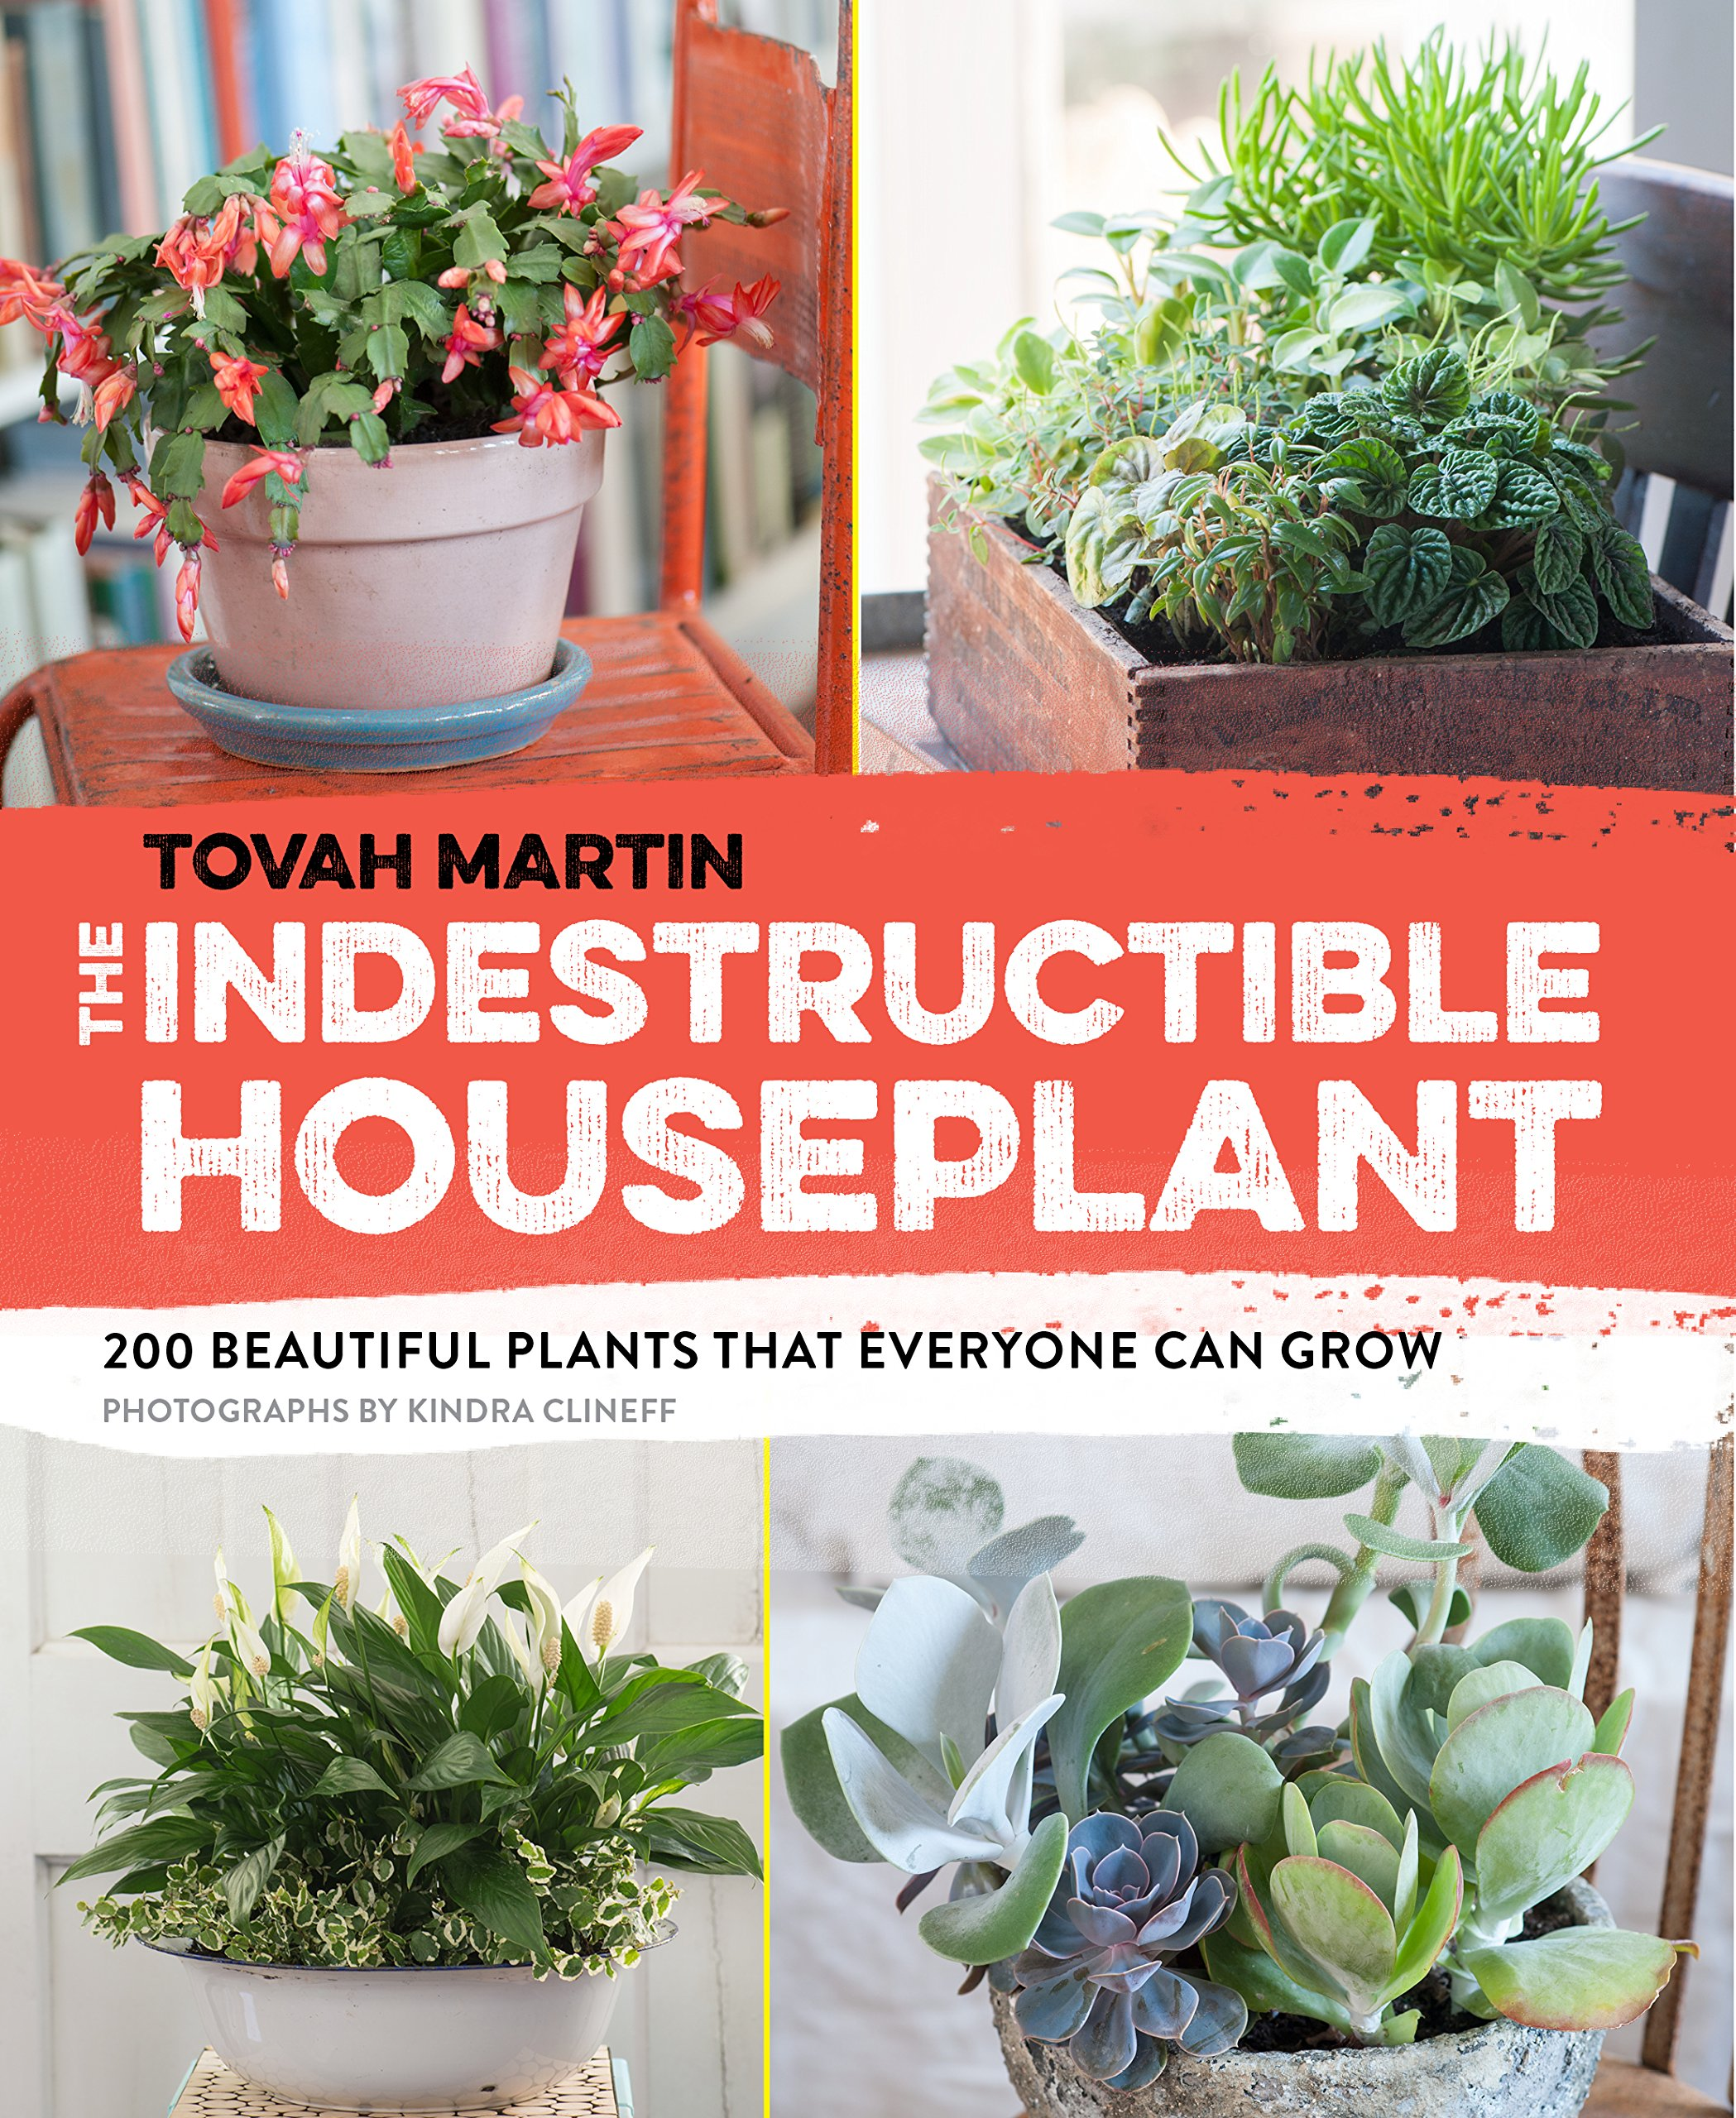
책 : 이들을 위한 추천 식물
화초를 자주 죽이는 사람들에게 추천하는 잘 죽지 않는 실내용 화초들에 관한 책 : ‘파괴할 수 없는 화초: 누구나 기를 수 있는 아름다운 식물 200가지’(The Indestructible Houseplant: 200 Beautiful Plants That Everyone Can Grow) –Tovah Martin, 토바 마틴
착생식물(air plants)), “뿌리가 아닌 특화된 잎으로 영양을 흡수하기 때문에, 물은 일주일에 한 번 정도만 주면 되고, 흙이 아예 없어도 된다. 큰 그릇에 넣고 물을 채워두었다가 1시간 후에 물을 버리면 된다.”

Slide 4
이들 식물은 문제가 없는가?
가령, 착생식물(air plant)의 경우, 잎으로 대부분의 에너지를 얻지만, 이 역시도 대기에 의존적. 공기가 너무 건조하거나, 온도가 7-35°C 범위를 벗어나면 안된다. 채광도 신경 써야 한다.
실내에서 100% 완벽하게 스스로 잘 자라는 식물은 없다.
연교차가 심하고, 기온 변화가 급하게 일어나는 한국에서는 베란다나, 발코니 생육 시 난이도가 올라간다.

Slide 5
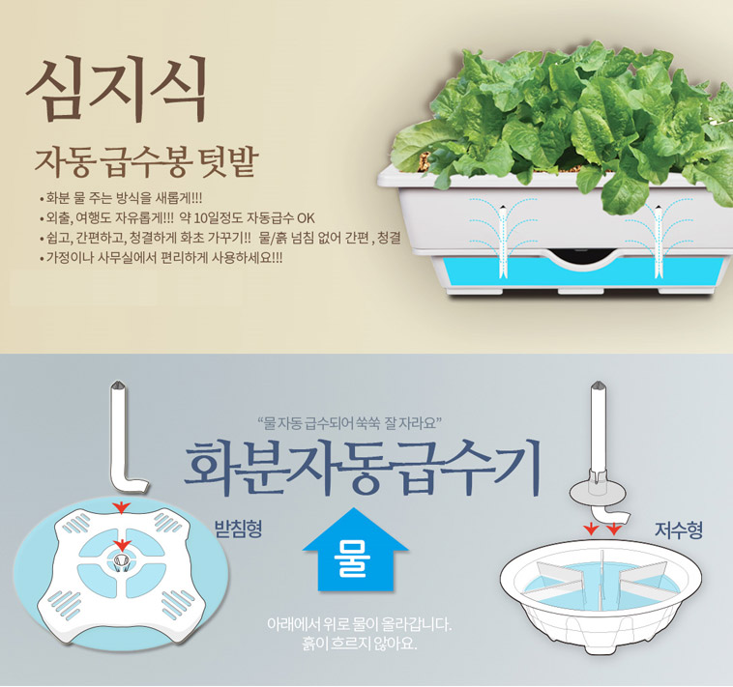
저면급수(底面給水)
전통적인 아날로그 방식의 자동급수.
화분 밑에 물통이 존재한다.
그리고 심지가 존재한다.
이것을 통해 상층의 흙에 물을 공급한다.
단점 : 급수량 조절 불가. 식물 마다 다른 개수의 심지가 필요, 초보자는 적정 관수량을 알기 힘듦.

Slide 6
초보자와 바쁜 사람들을 위한 화초 관리 솔루션
잘 안 죽는 식물을 기른다 하더라도, 완전히 방치하기는 불가능하다.
원예인들이 꼽기를 식물을 기르는 데, 가장 기본적인 요소는 물, 빛, 통풍이라고 한다. 이를 자동화 하거나 관리하기 용이하게 하는 것이 주된 목표이다.

Slide 7
시각장애인을 위한 바둑판
캡스톤 디자인 아이디어

Slide 8
시각장애인들이 바둑을 둘 때 겪는 문제점들
시각장애인들이 처음 바둑을 배울 때 어려움을 많이 겪는다.
바둑판을 계속 만지면서 둬야 하므로 시간이 많이 소요된다.
그러므로 일반인들이 시각장애인과 두는 걸 꺼려할 수 있다.

Slide 9
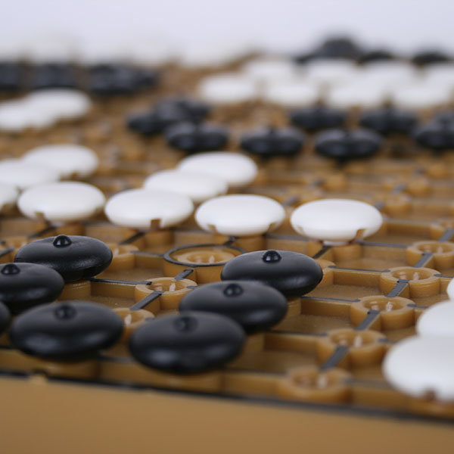
기존의 시각장애인용 바둑판
흑돌과 백돌의 모양을 다르게 해 시각장애인들이 바둑판을 더듬으면서 바둑을 두는 방식

Slide 10
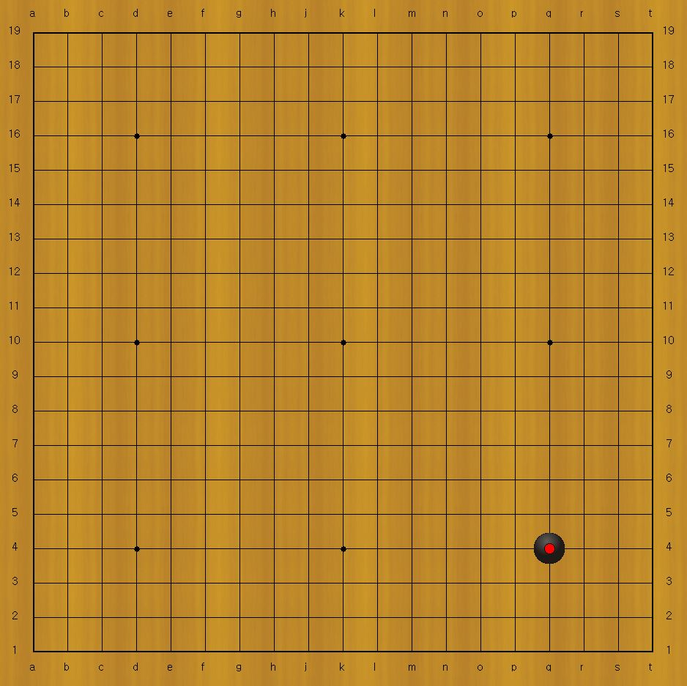
개선방안
바둑판에 좌표를 표시하고, 대국자가 바둑알을 놓으면 시각장애인이 빠르게 인식할 수 있도록 좌표를 음성으로 알려준다. ex) K, 15
시각장애인용 바둑판에 놓여진 바둑알을 누르면 그 바둑알의 좌표를 음성으로 알려준다.

Slide 11


자동화분 수요
스마트팜과 별개로, 소형 화분 수요 존재
물 주는 걸 까먹는 게 문제
화분의 상태를 확인하는 것도 필요

Slide 12
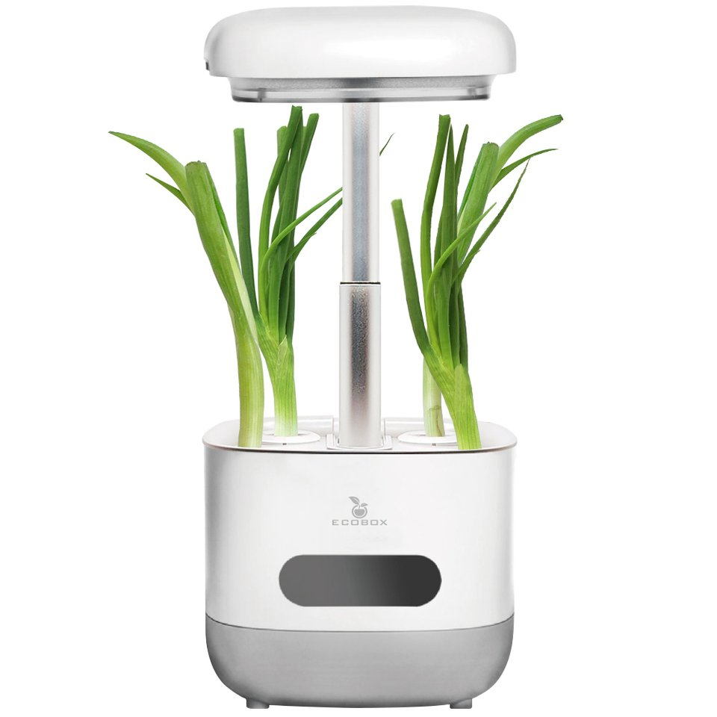
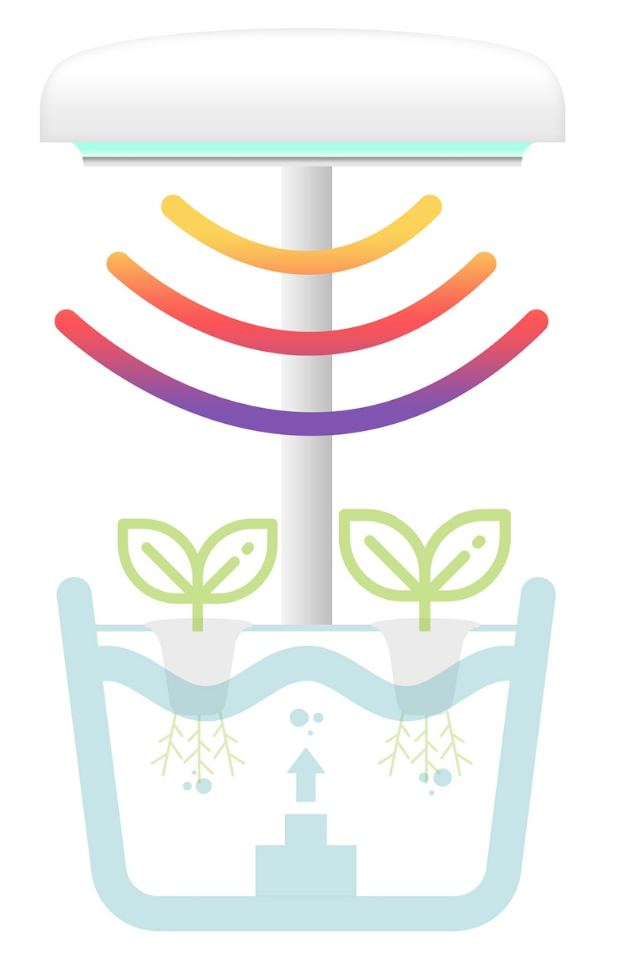
기존 자동화 화분들 1. 소형 식물재배기
LED로 햇빛 공급, 수경재배.
장점 :
날씨에 영향을 받지 않는 완전 자동화
단점 :
1. 고정된 전력 공급선 필요, 이사 등 이동 시 식물 생육 보장 불가.
2. 수경재배로 인해 물을 적게 먹는 식물은 기를 수 없음.

Slide 13
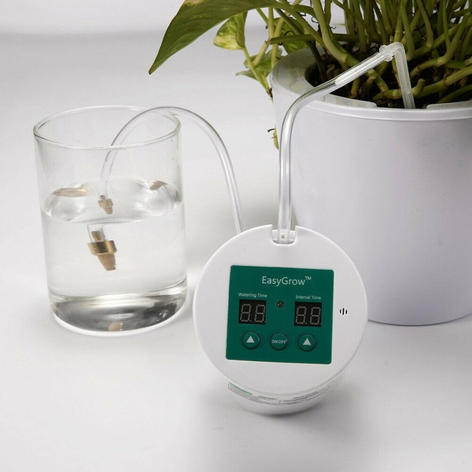
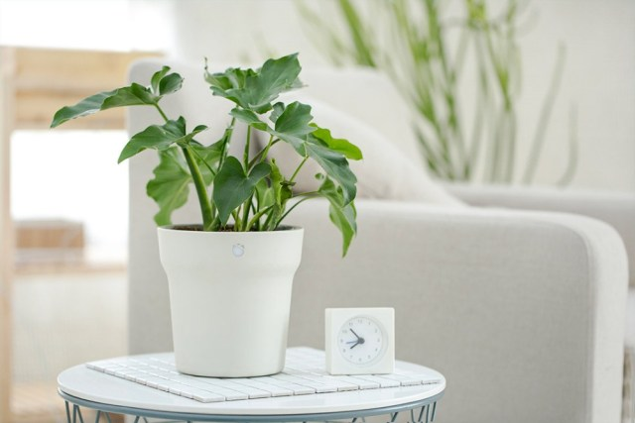
3. 급수타이머 4. 스마트 화분
장점 : 급수량 조절 가능
단점 : 원격 통제 불가.
장점 :
화분의 온습도, 영양 상태 등 관리 상태 제공
무선 원격으로 확인 가능
배터리 탑재로 인해 이동이 쉽다.
단점 : 정보만 제공할 뿐, 급수 기능은 없다.

Slide 14
절충안&변경점
유지 사안
자동급수를 제공하되, 수경재배 기능은 빼서 다양한 화초 생육을 가능케
급수를 타이머를 설정했더라도 사용자가 원격으로 이를 밖에서 수정 가능케 함.
보강 사안
사용자에게 보다 보기 쉬운 정보 제공.
추가 사안
무선 통신&배터리를 탑재, 외부 종속성을 최대한 낮춤, 이동 편의 증가.

